Slide 1
FINANSIEL RAPPORTERING
- Teori og regulering, 7. udgave 2022
Kapitel 13
Bogføring og det dobbelt bogholderis princip

Slide 2
Indlæringsmål til kapitel 13
Når du har læst dette kapitel, skal du kunne redegøre for:
elementerne og kravene i Bogføringsloven
forklare nødvendigheden af virksomhedens bilagsregistrering og give eksempler på bilag
forklare baggrunden for det dobbelte bogholderi og nytteværdien af heraf
forklare formålet med etablering af konti for handlinger/aktiviteter til økonomiske registreringer i virksomhedens økonomisystem – altså dens bogholderi
forklare etableringen af virksomhedens registreringssystem fra grundregistreringer til detailregistreringer og forklare nytteværdien heraf
baggrunde for etablering af og systemet med oprettelse af T-konti til bogføringen
forholde dig til og forklare afslutningsdispositioner på de enkelte T-konti i forhold til resultatopgørelsen og balancen
forstå og forklare den overordnede sammenhæng, der er mellem T-konti, resultatopgørelsen og balancen.

Slide 3
Bogføringsloven – det lovmæssige grundlag
Regler og bestemmelser i forhold til en virksomheds bogføring er fastsat i Bogføringsloven, der bl.a. omhandler følgende:
1. Bogføringspligt
2. Definitioner
3. Generelle krav til bogføring
4. Registrering og dokumentation
5. Opbevaring af regnskabsmateriale
6. Beskrivelse af systemer til registrering og opbevaring af regnskabsmateriale m.m
I Bogføringslovens kapitel 1, § 1, anføres, hvem der har bogføringspligt:
”Loven gælder for erhvervsdrivende virksomheder etableret her i landet af enhver art uanset ejer- eller hæftelsesforhold samt erhvervsaktiviteter, der udøves her i landet af virksomheder, som er hjemmehørende i udlandet.”

Slide 4
Bogføringsloven – det lovmæssige grundlag
Transaktionssporet er et samlebegreb for de oplysninger, der skal sikre, at man til enhver tid kan kontrollere, at alle registreringerne er medtaget i regnskabet, og hvilke registreringer regnskabets poster er sammensat af.
Transaktionssporet sikrer ved sine oplysninger om sammenhæng mellem regnskabets enkeltposter med registreringerne, at det kan kontrolleres, at alle registreringer er indeholdt i regnskabet, og det samme gælder for den omvendte situation, hvor der kan tages udgangspunkt i den enkelte registrering, der så kan følges til en post i regnskabet.
En transaktion skal registreres nøjagtigt, hurtigt og korrekt samt give mulighed for afstemning, og desuden skal registreringen kunne følges fra dens opståen til rapportering og omvendt (transaktionssporet).
Virksomheden skal nøje kunne dokumentere, hvorledes de enkelte konti i bogføringen samles i årsregnskabet, herunder de efterposteringer, som foretages i forbindelse med udarbejdelsen af dette.
Transaktionssporet er således en væsentlig del af dokumentationen.

Slide 5
Bogføringsloven – det lovmæssige grundlag
Kontrolsporet er ligeledes et samlebegreb for de oplysninger, der skal sikre, at det er muligt at verificere grundlaget for de enkelte registreringer.
At der foreligger det nødvendige kontrolspor, forudsætter dels, at der foreligger bilag, der dokumenterer enhver registrering, og dels, at de enkelte bilag er forsynet med en tydelig og entydig identifikation af det kontrolspor, som fremgår af registreringen (dvs. bilagsnummer, kontering, dato for registreringen og godkendelse for udførelse).
Enhver registrering skal kunne dokumenteres ved bilag, herunder bl.a. krav om identifikation af kontrolspor og sammenhæng mellem bogføring og dokumentation
I forhold til kontrol- og transaktionssporet understreges, at revisor skal kunne se en ”lige linje” fra registreringer over til regnskabet (fra vugge til grav), fx registreres løn som løn, og vises som løn i regnskabet, og det skal derfor være muligt for revisor at gå fra bilagene til registreringerne i økonomisystemet og op til regnskabet og tilbage – entydighed begge veje.

Slide 6
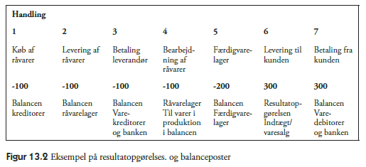
Bogføringsloven – det lovmæssige grundlag
Med henblik på at udbygge forklaringen i forhold til transaktions- og kontrolsporet er det afgørende vigtigt at fokusere på handlingskæder/aktivitetskæder i en virksomhed, idet alle handlinger/aktiviteter principielt medfører forbrug af omkostninger eller tilgang af indtægter, og dermed skal der ske en registrering og således søges at sikre, at alt registreres korrekt til bogføring.
Overordnet udtrykker en handlingskæde en beskrivelse af, hvilke aktiviteter/handlinger der foregår i virksomheden i forbindelse med dens aktiviteter – virksomheden har brug for at vide, hvilke handlinger der påvirker aktiviteterne i virksomheden, der udløser forbrug af omkostninger, udgifter og eller indtægter.
Notes:
Der registreres en udgift som en forpligtelse for købet hos leverandørerne i balancen som varekreditorer
Råvarerne leveres og registreres til bogføring i balancen som råvarelager - omsætningsaktiv
Betaling registreres som en nedgang i balancen skyldige varekreditorer, og der registreres en betaling via træk på virksomhedens bankkonto – både i passiv og aktivsiden
Der registreres en afgang fra råvarelager til varer i produktion i balancen, og timer registreres som grundlag for beregning af lønomkostning – aktiver, endnu ikke solgt
Der registreres en afgang fra varer i produktion til færdigvarelager i balancen (inklusive prisen på råvarelager og medgåede lønomkostninger) – aktiver
Der registreres en afgang fra færdigvarelager i balancen – aktivsiden - til vareforbrug i resultatopgørelsen, og der registreres varesalg til kunden som en omsætning i resultatopgørelsen. Hvis salget sker på kredit, registreres salget som tilgodehavende varedebitorer i balancen, ved kontantsalg registreres beløbet som indgået i banken i balancen – begge i aktivsiden under omsætningsaktiver
Hvis salget sker på kredit, registreres indgang af betalingen som en nedgang i varedebitorer (kredit) og tilgang i banken (debet), begge poster i balancen - omsætningsaktiver

Slide 7
Introduktion til det dobbelte bogholderis princip
Udgangspunktet for det dobbelte bogholderi er, at økonomiske transaktioner opdeles efter deres natur i en række arter, som hver især posteres på en konto. Der er ikke noget krav om, at der skal være et bestemt antal konti – det afhænger af den konkrete situation, hvor mange der er brug for.
Alle konti indplaceres i én af fem hovedgrupper:
1. Aktiver
2. Passiver
3. Indtægter
4. Omkostninger
5. Egenkapital

Slide 8
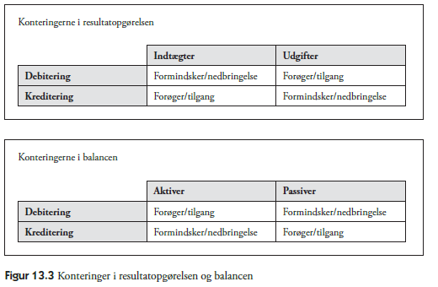
Introduktion til det dobbelte bogholderis princip
Hver konto er inddelt i en debet- og en kreditside. Posteringerne på de enkelte konti følger overordnet nedenstående regelsæt:
Som beskrevet tidligere, sker posteringerne i hhv. højre og venstre side af kontiene. For nemheds skyld kan posteringerne ligeledes ske med fortegn:
Debetposteringer føres med + (plus)
Kreditposteringer føres med ÷ (minus)

Slide 9
Fundamentale regler
Der er en række grundlæggende sammenhænge i forbindelse med brugen af det dobbelte bogholderis princip.
Der skal foretages såvel en debet- som en kredit-kontering, og derved opretholdes ”grundloven” i det dobbelte bogholderisystem. Foretages der kun en kontering, fx en kredit-kontering, er der ubalance – dette benævnes etbenede transaktioner/kontering. Indførelsen af bogføringssystemer betyder, at denne ubalance ikke er mulig, da posteringer ikke kan gennemføres, uden at posteringen balancerer.
For at efterleve principperne i det dobbelte bogholderi kan der oprettes såkaldte T–konti (”T–accounts”) for hver enkelt konto i resultatopgørelsen og balancen, og til disse T-konti oprettes yderlige underliggende T-konti – vi taler her om registreringer på overordnet niveau og efterfølgende detailregistreringer.
• Debet: foretages altid i venstre side af en konto
• Kredit: foretages altid i højre side af en konto

Slide 10
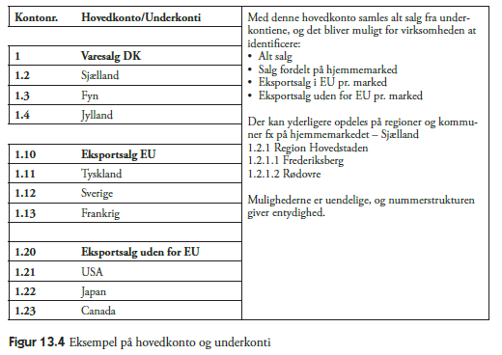
Kontoplanen
En virksomheds kontoplan afspejler dets ønske om styrings- og registreringsdybe, og i princippet kan der til hver hovedkonto oprettes et utal af underkonti.
Foruden oprettelse af et utal af underkonti, vil der for hver enkelt registrering kunne registreres en enorm mængde datapunkter for hver transaktion, som ligeledes vil muliggøre en mere datadreven tilgang til økonomistyringen af virksomheden.
Med udgangspunkt i et eksempel med en hovedkonto for varesalg, her tildelt kontonr. 1, kan der opbygges følgende kontostruktur:

Slide 11
Afslutningskontering til resultatopgørelsen og balancen
Nu vil vi fokusere på afslutningskonteringen på vejen frem mod den interne økonomirapportering og det retvisende regnskab. Under iagttagelse af det dobbelte bogholderis princip anvendes T-konti til kontering af de enkelte transaktioner, der forekommer i en virksomhed af økonomisk karakter, idet styringen og kontrollen med økonomien i en virksomhed sker gennem interne økonomirapporteringer.
Tidligere er gennemgået anvendelsen af underliggende T-konti, hvilket er grundlaget for at sammendrage dette til en råbalance og i sidste ende en resultatopgørelse og balance. Dette er opdelt i følgende faser:
1. konteringer på underliggende T-konti
2. afslutning af underliggende T-konti
3. etablering af et afslutningsark
4. opstilling af en resultatopgørelse og balance
Bemærk, at fase 2-3 udføres automatisk i bogføringsprogrammer, og de mere effektive bogføringsprogrammer, fungerer ligeledes som regnskabsprogrammer, således at fase 4 også udføres automatisk.

Slide 12
Tak for i dag
Præsentationen er udarbejdet til brug for undervisning i lærebogen Finansiel Rapportering – teori og regulering.
Kopiering eller offentliggørelse af hele eller dele af præsentationen er ikke tilladt uden forfatternes forudgående accept.
© 2020 Kyhnauv Education IVS.

